Slide 1
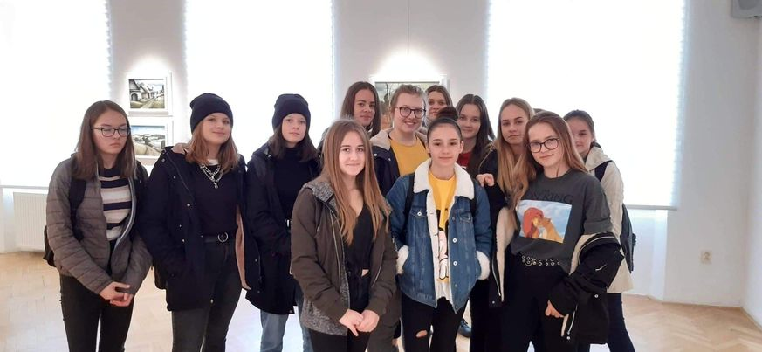
Klasa turystyczna w Liceum Ogólnokształcącym im. Marii Skłodowskiej-Curie w Strzelinie

Slide 2
W klasie turystycznej uczymy się trzech przedmiotów w zakresie rozszerzonym: biologii, geografii i języków obcych (angielski lub niemiecki), dzięki temu mamy możliwość dobrze przygotować się do matury rozszerzonej z tych przedmiotów.

Slide 3
Innowacja pedagogiczna
Od drugiej klasy prowadzona jest innowacja pedagogiczna „Z angielskim w świat”. Zdobywamy wiedzę z zakresu turystyki po angielsku, a także uczymy się zwrotów przydatnych w podróży i związanych z branżą turystyczną.

Slide 4
Mamy dobrze wyposażone gabinety przedmiotowe. Są one zaopatrzone w nowoczesny sprzęt.

Slide 6
Uczą nas wykawalifikowani nauczyciele

Slide 7
Nasza szkoła uczestniczyła i będzie uczestniczyć w projekcie unijnym Erasmus+. Ten projekt ma na celu współpracę oraz wymianę doświadczeń między szkołami średnimi z różnych krajów Europy.

Slide 8
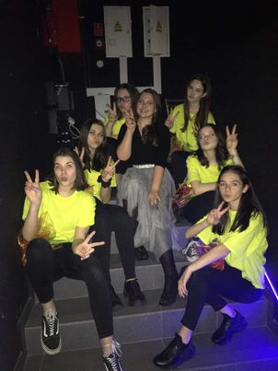
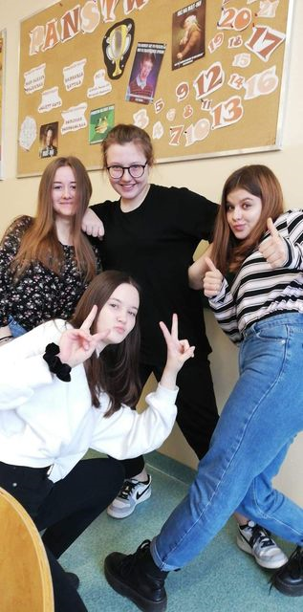
W szkole bardzo dba się o integrację uczniów

Slide 10
Wycieczki w klasie turystycznej
Uczestniczymy w ciekawych wycieczkach w różne zakątki Polski oraz do państw sąsiadujących. Przed pandemią byliśmy na dwóch wycieczkach.

Slide 11
Wycieczka na Targi Turystyczne w Warszawie

Slide 12
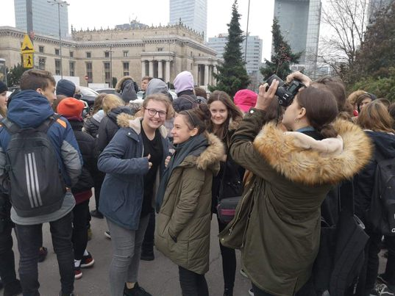
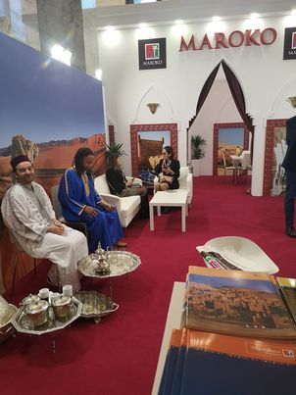
W Warszawie braliśmy udział w Targach Turystycznych. Poznaliśmy na nich kultury, tradycje i obyczaje innych państw. Mieliśmy także okazje zobaczyć i dowiedzieć się, jakie warunki pracy panują w innych państwach. Jedną z atrakcji było również zwiedzanie Pałacu Kultury oraz Złotych Tarasów.

Slide 13
Wycieczka do Czech

Slide 14
Podczas wycieczki do Czech mieliśmy okazje spróbować czeskiej kuchni oraz zobaczyć tradycyjne czeskie domki. Wjechaliśmy również krzesełkami na ścieżkę widokową „Spacer w chmurach”.

Slide 15
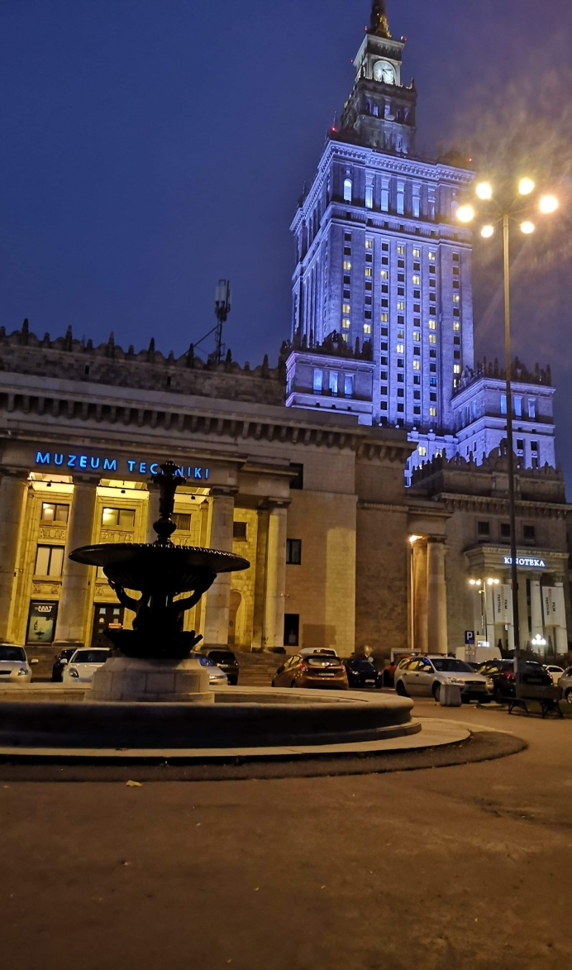
Uczymy się samodzielnie organizować wycieczki

Slide 17
W naszej szkole organizowane są konkursy: biologiczne, językowe oraz geograficzne, dzięki którym możemy sprawdzić naszą wiedzę oraz zdobyć różne osiągnięcia.

Slide 18
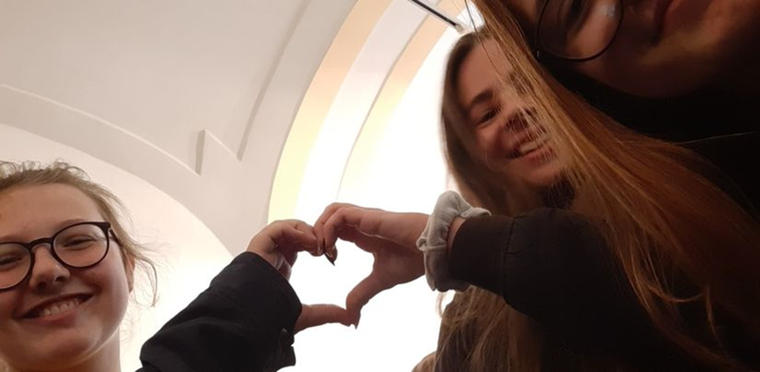
Zapraszamy do dołączenia do naszej szkoły i wybrania najlepszej klasy, czyli klasy turystycznej.

